Slide 1
masterplan park
Ruiterhal en Stadion
Praktische informatie:
Heb je vragen? Stuur ze in de chat van deze presentatie.
Wij lijsten alle vragen op, beantwoorden ze in een FAQ en bezorgen je deze digitaal.
De presentatie wordt opgenomen.

Slide 2
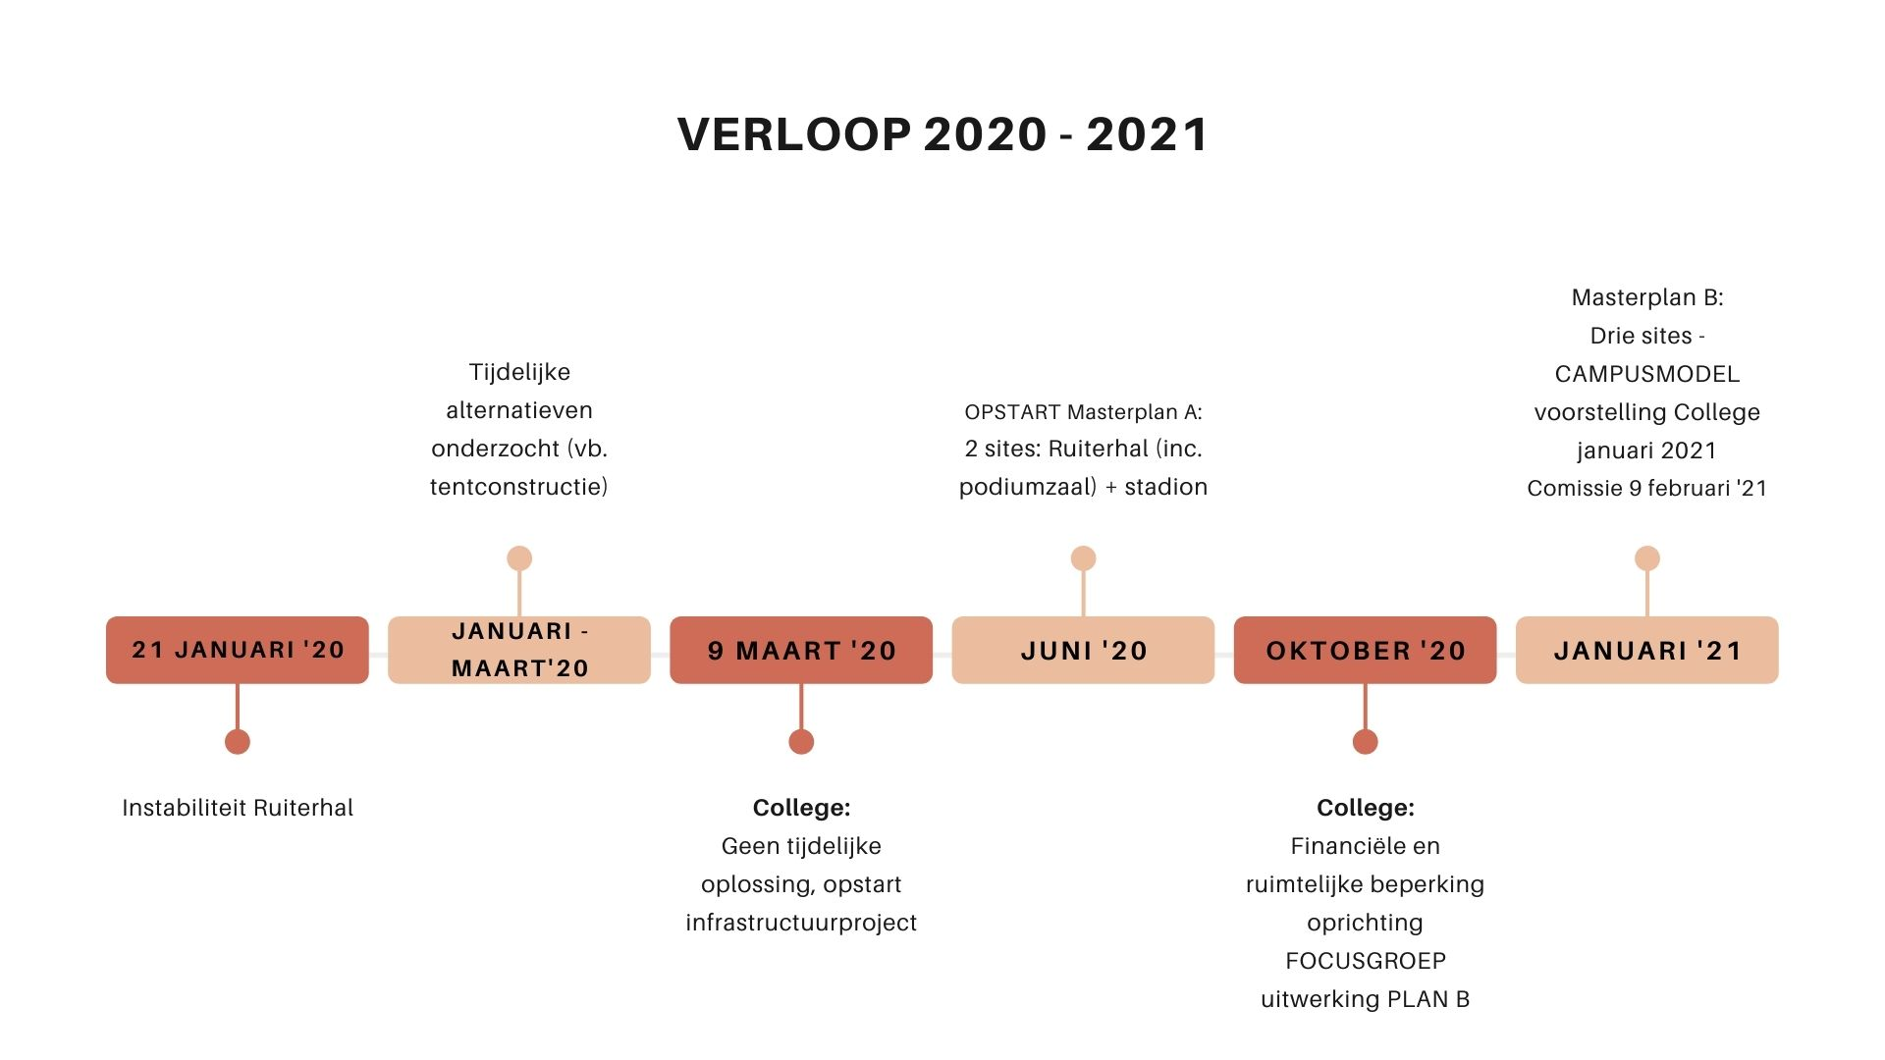

Slide 3
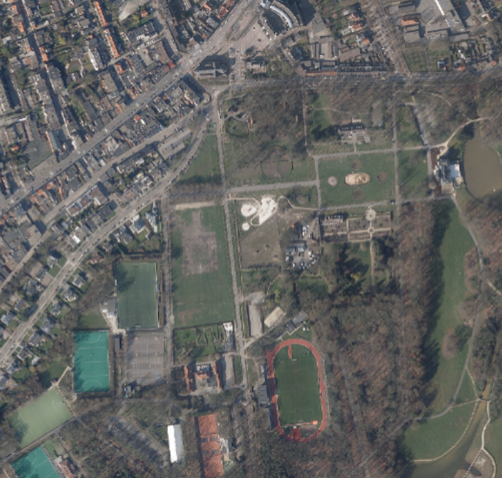
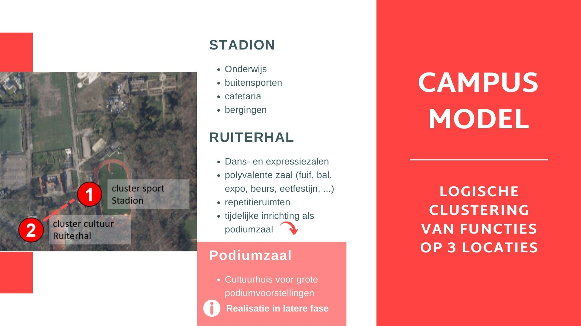
1. Stadion
podiumzaal
3
1
cluster sport
Stadion
2
cluster cultuur
Ruiterhal

Slide 4
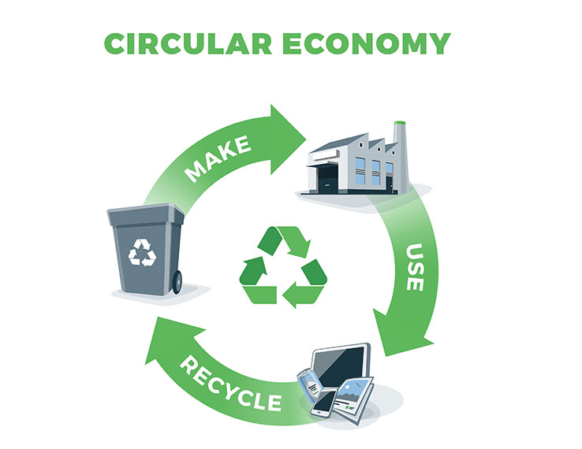
toepassing principes circulair bouwen
Duurzaam (her)gebruik van materialen en bouwdelen
structurele elementen en casco van de gebouwen blijven maximaal behouden
  besparen grondstoffen
    geen nieuwe ontginningen nodig
  lagere CO2-uitstoot
    geen energie nodig voor ontginning of productie van basismaterialen
    geen emissie door transport
  kortere realisatieperiode
    behoud van grote structurele elementen
    behoud van een winddicht gebouw
  verminderen van afval en afvalverwerking
    minder afval bij de ontginning, productie, door afbraak en verpakking van de materialen door hergebruik
Duurzaam ruimtegebruik
gebouwen flexibel beschikbaar maken voor verschillende gebruikers

Slide 5
1. Stadion

Slide 6
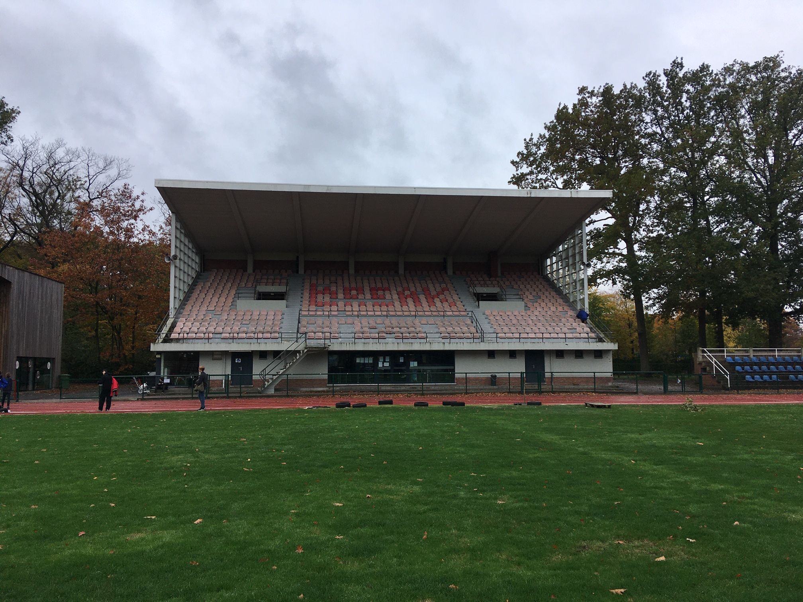
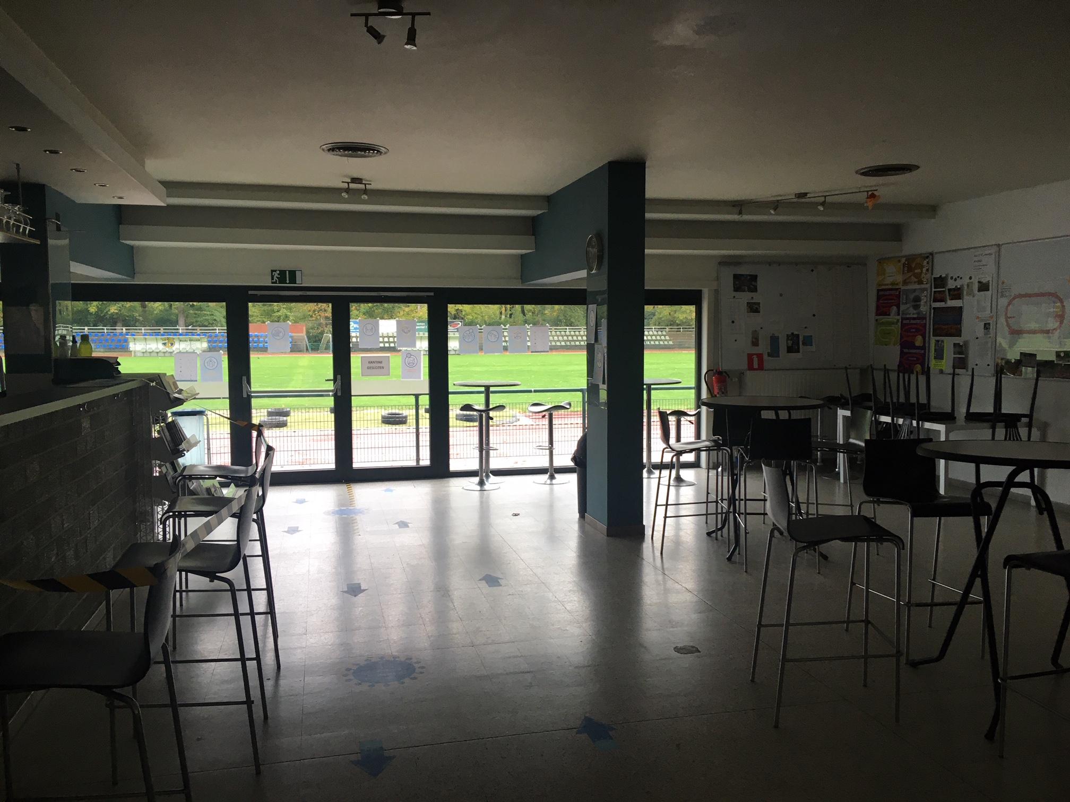
bestaande toestand
Opbouw = betonnen skeletstructuur
Stabiliteit is onderzocht en in orde bevonden. Vrij recent werden nog betonherstellingswerken uitgevoerd en werden de glazen zijpanelen van de tribune vervangen.
De cafetaria is vrij donker, het zicht op het veld is beperkt.
Naast de cafetaria is het gelijkvloers opgedeeld in kleedkamers, diverse sanitaire ruimten en bergingen. De ruimtes doen duf aan en hebben te kampen met vochtproblemen door onvoldoende ventilatie.
De ruimte onder de tribune, op de verdieping, wordt zeer beperkt benut.

Slide 7
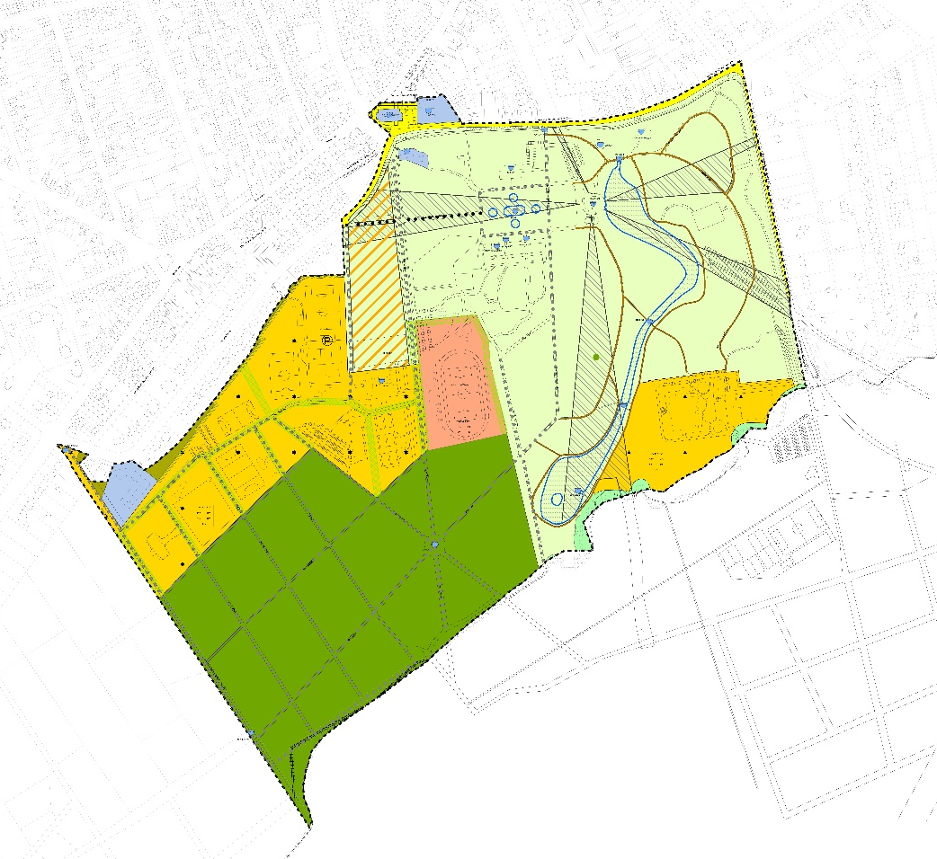


randvoorwaarden RUP
→ mogelijke uitbreiding aan het Stadion is beperkt tot:
mits afbraak losstaande open tribunes
mits verwijderen van één zeecontainer
na handhaving van niet-vergunde constructies
(berging wipschieting, 4 containers, fietsenstalling)
bezetting | 214,16 | m²
V/T | 1010,45 | m²
RUP of een ruimtelijk uitvoeringsplan,
is in Vlaanderen een plan waarmee de overheid in
bepaald gebied de bodembestemming vastlegt.

Slide 8
concept
herinrichting en renovatie bestaand tribunegebouw (circulair)
uitbreiding sportcampus GIB met 4 klaslokalen en een expressielokaal

Slide 9
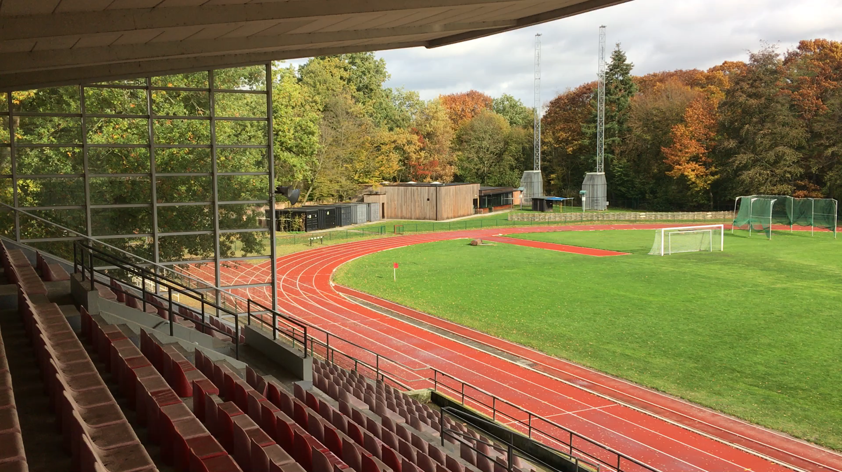
tribune

Slide 10
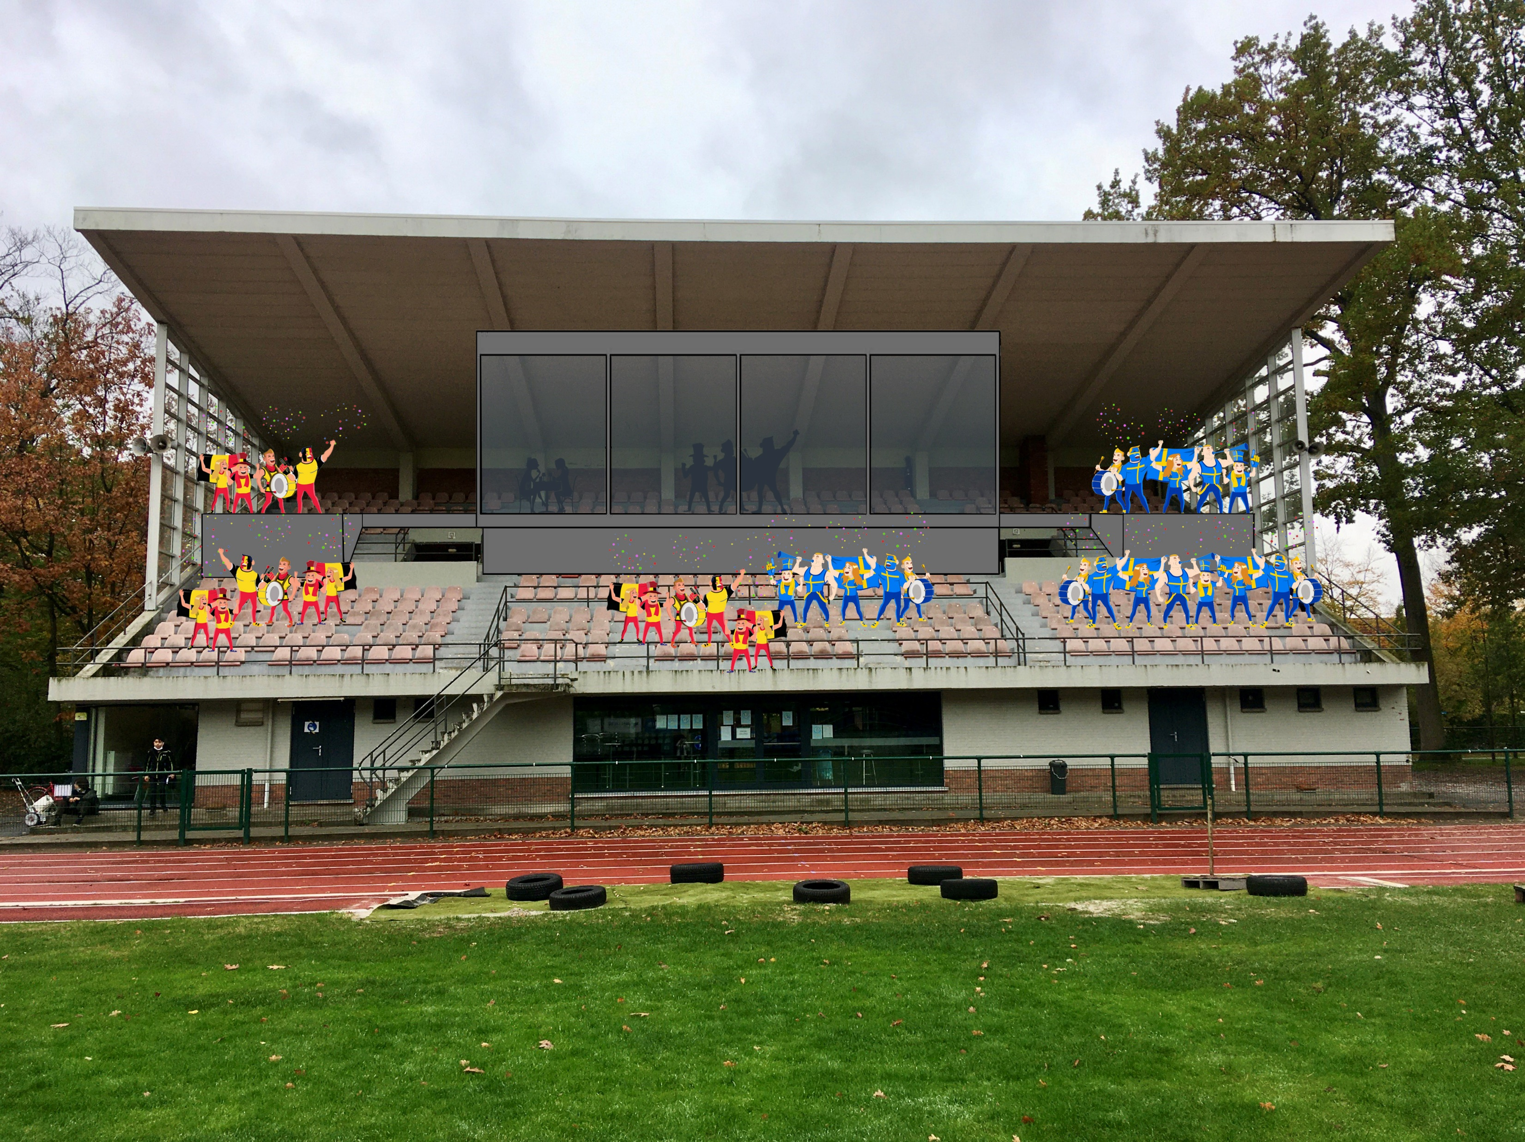
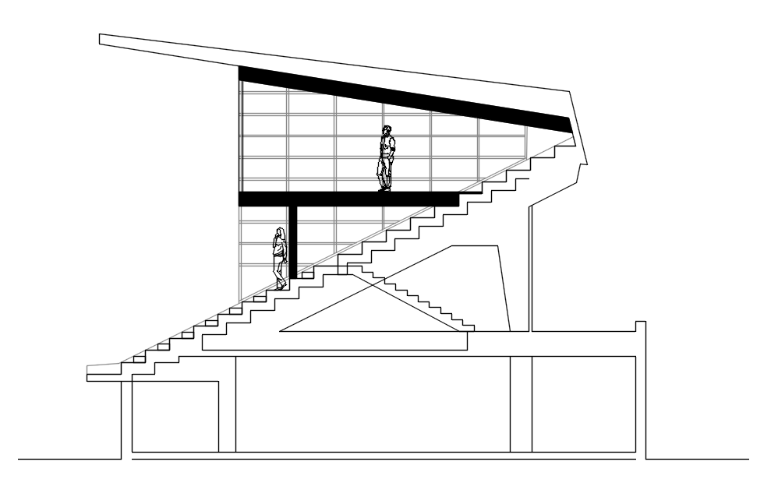
voorstel voor herindeling
panoramische cafetaria in tribune
(!) lift i.f.v. toegankelijkheid

Slide 11
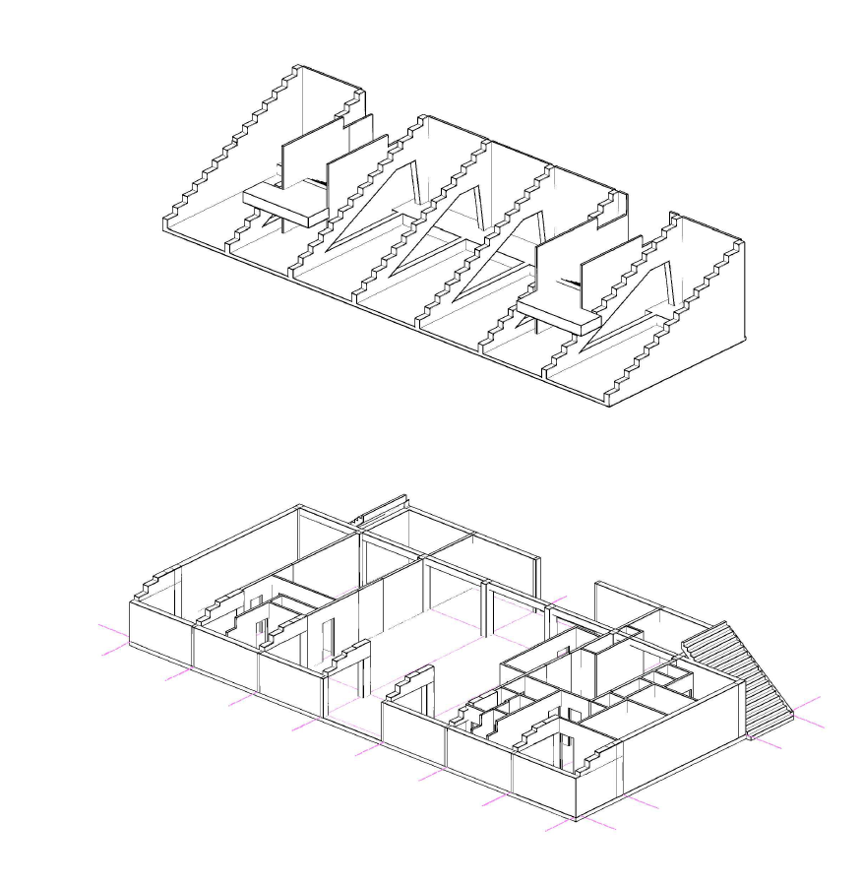
bestaande indeling
opportuniteiten bij hergebruik

Slide 12
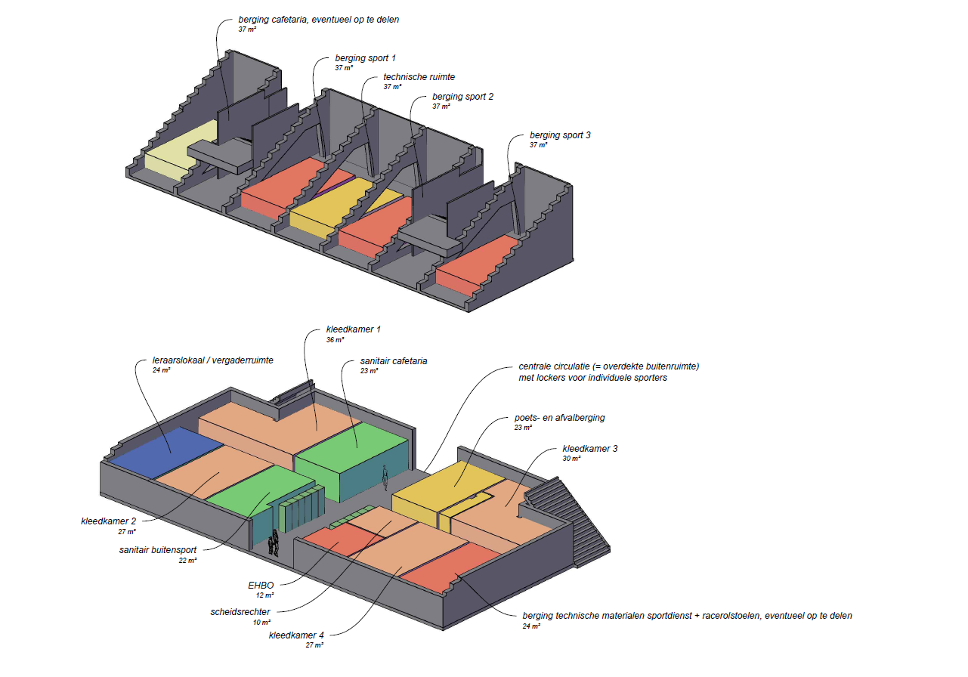
voorstel voor herindeling
vlekkenplan:
  inpassing programma atletiek & voetbal binnen bestaande structuur
  van 2 naar 4 kleedkamers + scheidsrechter
  “spelerstunnel” als centrale circulatie
  lockers voor individuele sporters
  centraal sanitair blok
  behoud functie leraarslokaal
  bergingen in tribune

Slide 13
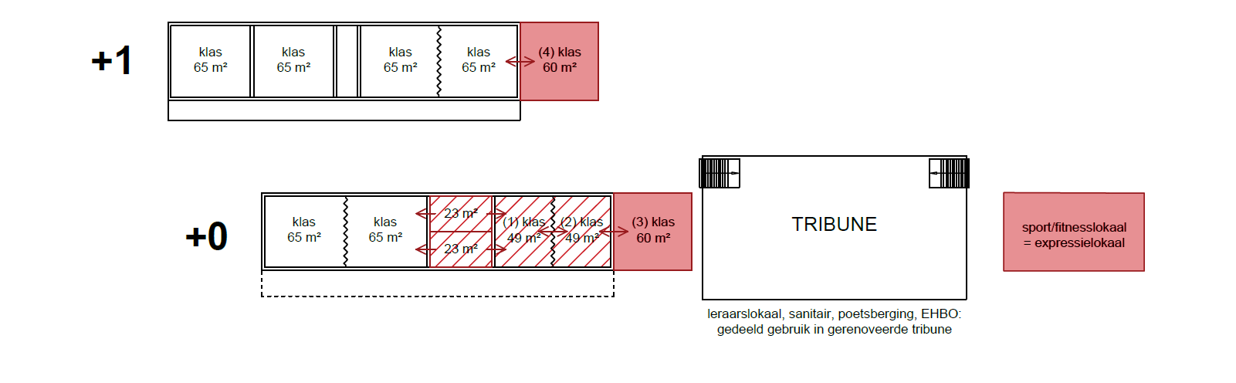
uitbreiding GIB
6 bestaande lokalen te behouden
Herindeling gelijkvloers: 2 instructielokalen tussen klassen + opdeling in 2 klaslokalen
Uitbreiding: 2 klaslokalen en sport/fitnesslokaal = expressielokaal

Slide 14
inzetten op multifunctioneel gebruik
integraal toegankelijk
slimme toegangscontrole
gedeelde functies, bv. sanitair, (poets)bergingen,…
verschillende gebruikers: sportclubs, GIB, Academie voor Muziek en Woord, …

Slide 15
2. Ruiterhal

Slide 16
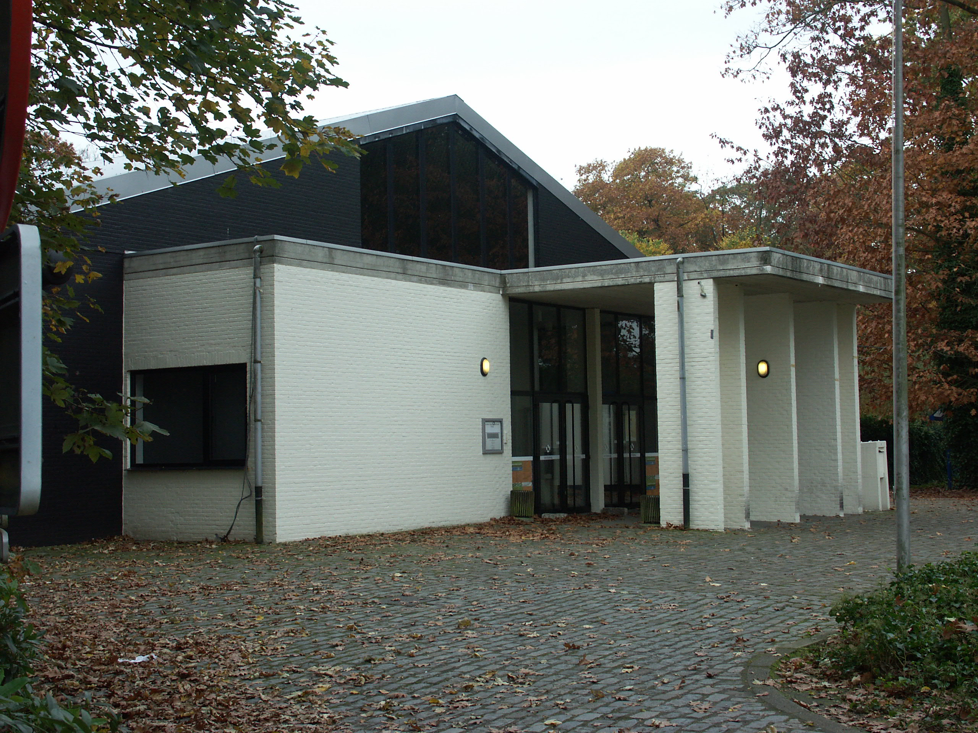
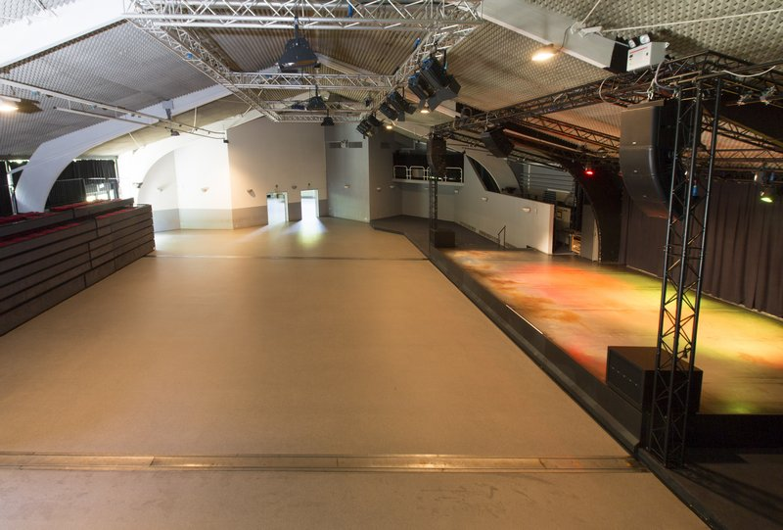
bestaande toestand
Opbouw = gelamelleerde houten spantenstructuur die op verschillende plaatsen werd omkast of ingebouwd.
Stabiliteitsstudie uitgevoerd. Spanten zijn aangetast door opstijgend vocht.
→ oplossing: spanten aan de voet plaatselijk vrij maken, fundering verzwaren + spanten opnieuw verankeren met een secundaire staalstructuur

Slide 17
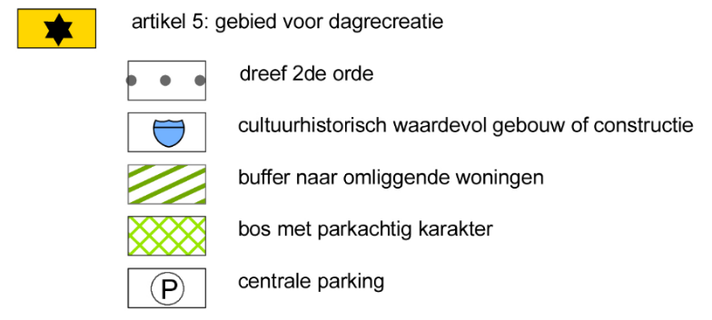
randvoorwaarden RUP
→ uitbreiding aan Ruiterhal is toegestaan:
bezetting | 2774,69 | m²
V/T | 2667,56 | m²
RUP of een ruimtelijk uitvoeringsplan,
is in Vlaanderen een plan waarmee de overheid in
bepaald gebied de bodembestemming vastlegt.

Slide 18
concept:
herinrichting en renovatie bestaande Ruiterhal (circulair)
beperkte uitbreiding aan zijde parking

Slide 19
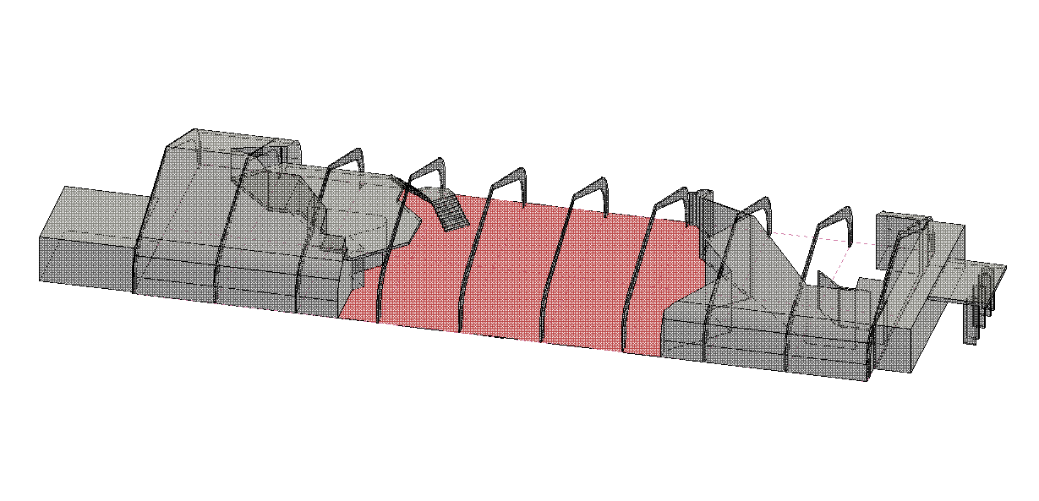
bestaande indeling

Slide 20
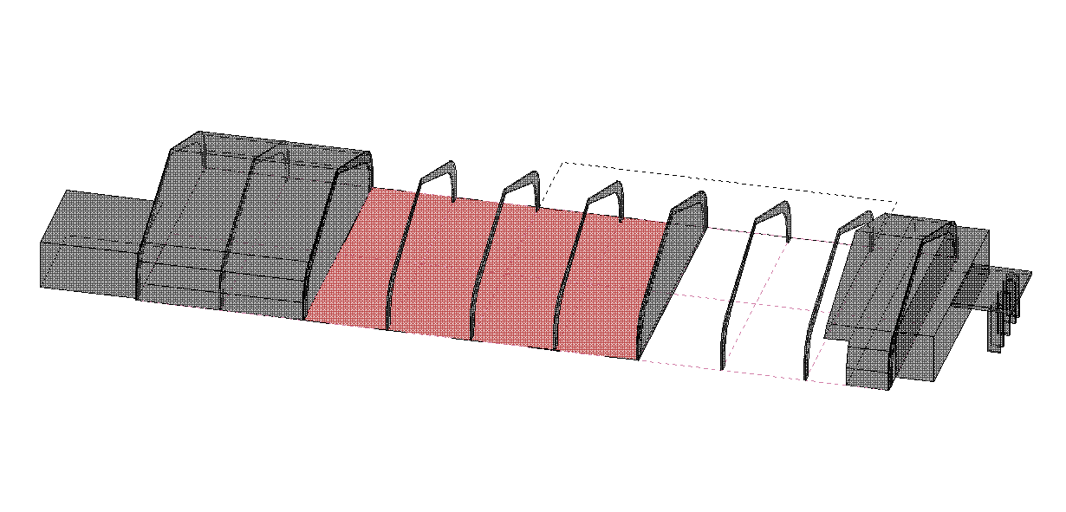
voorstel voor herindeling
→ vlekkenplan:
inpassing programma binnen bestaande structuur met beperkte uitbreiding
uitbreiding beperkt tot ca 200 m²
voldoet aan randvoorwaarden RUP

Slide 21
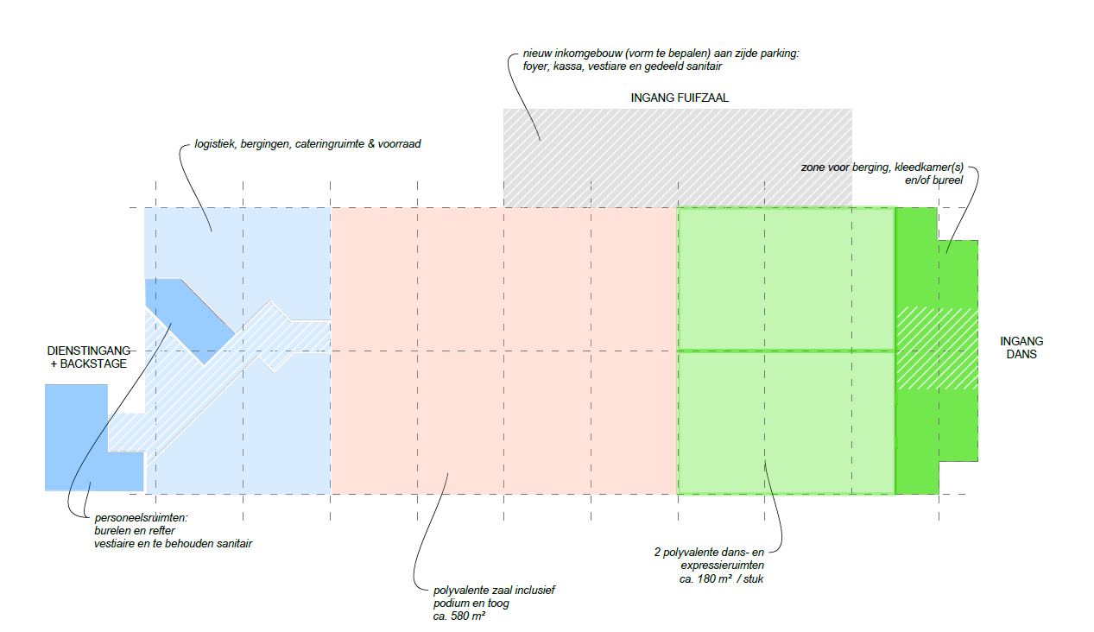
vlekkenplan
gelijkvloers

Slide 22
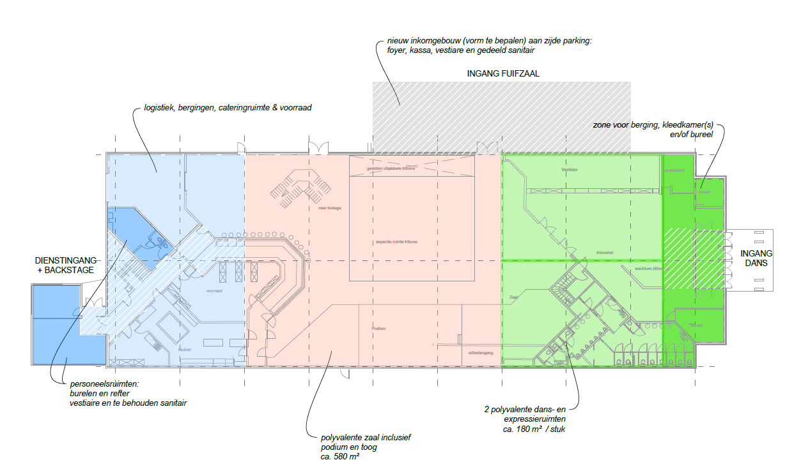
vlekkenplan
gelijkvloers

Slide 23
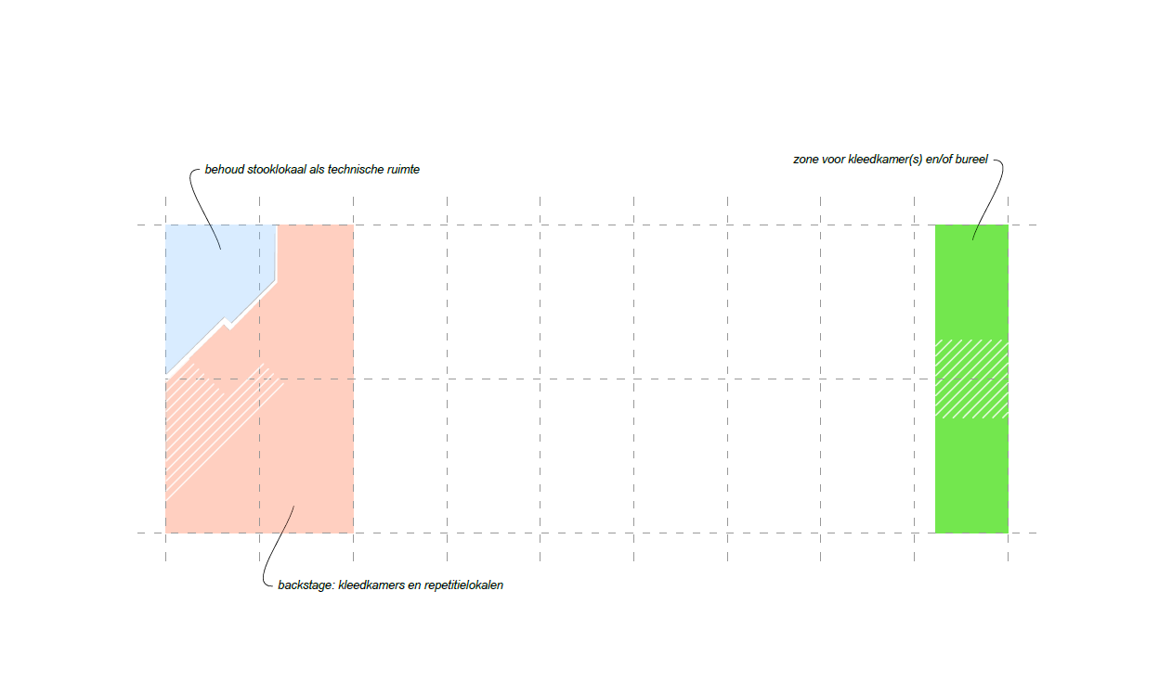
vlekkenplan
verdieping

Slide 24
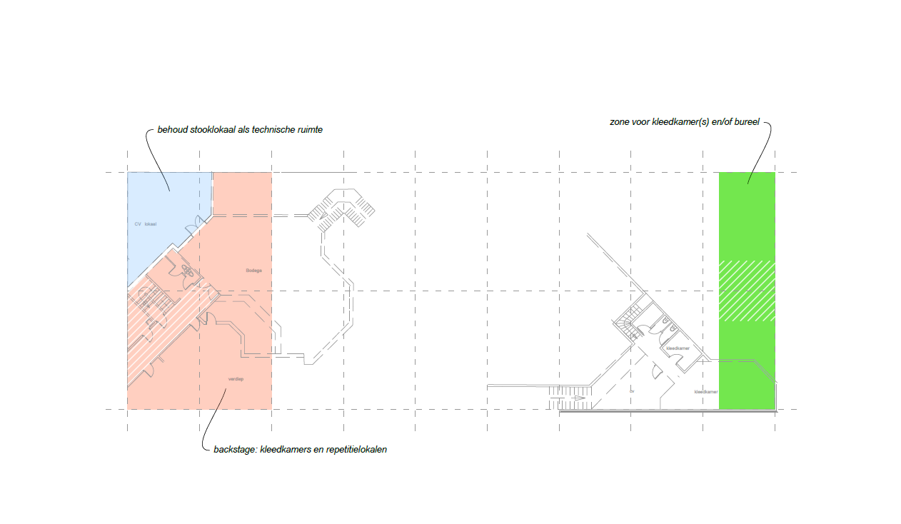
vlekkenplan
verdieping

Slide 25
inzetten op multifunctioneel gebruik
integraal toegankelijk
slimme toegangscontrole
gedeelde functies, bv. sanitair, (poets)bergingen,…
invulling nieuwe functies: culturele en sportieve expressieactiviteiten en repetitieruimten voor muzikanten
verschillende gebruikers: cultuurcentrum, verenigingen, vzw Sport Plus,…

Slide 26
3. Uitwerking en budget

Slide 27
Renovatie en uitbreiding Stadion
Totaalrenovatie tribune:
renovatie: herindeling, vernieuwing technieken, isolatie, aanpak buitenkant
voorzien van panoramische cafetaria en lift
omgevingsaanleg: poorten, omheining, inkomgebouwtje
Uitbreiding GIB:
voorzien van 4 extra klaslokalen en expressielokaal
integraal toegankelijk
subsidietraject Agion te onderzoeken
Atletiekpiste :
vernieuwen toplaag, goten, verspringnummers,… atletiekpiste
verlichting veld vervangen door LED
subsidiemogelijkheden en premies verder te onderzoeken

Slide 28
Renovatie en uitbreiding Ruiterhal
Totaalrenovatie Ruiterhal:
structuur: aanpak stabiliteit
renovatie: herindeling, vernieuwing technieken, isolatie, aanpak buitenkant,
inrichting polyvalente zaal en dans- en expressiezalen, lift
nieuw inkomgebouw aan zijde parking
vast en los meubilair, keukeninrichting
omgevingsaanleg incl. parking TC RUA, straatmeubilair, fietsbeugels
subsidiemogelijkheden en premies verder te onderzoeken

Slide 29
Budget Stadion & Ruiterhal
Stadion | € 3.850.000,00
Ruiterhal | € 4.250.000,00
TOTAAL | € 8.100.000,00
incl. BTW, erelonen en studiekosten
binnen budget zoals voorzien in de Meerjarenplanning

Slide 30
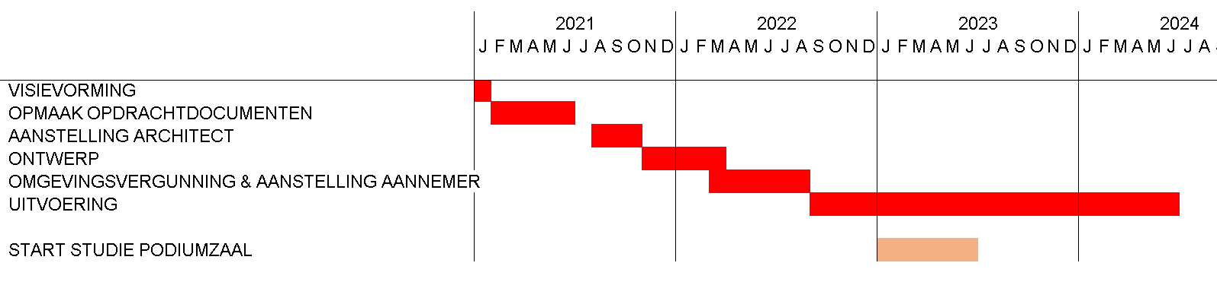
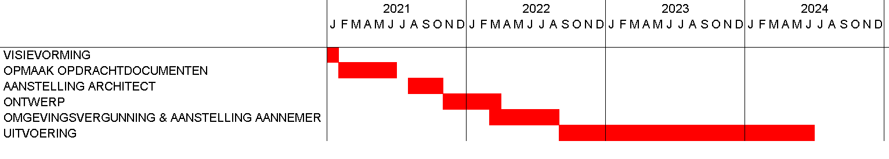
Timing
Stadion en Ruiterhal zijn aparte projecten, gelijklopend in timing
→ bestekken voor aanstelling architect ter goedkeuring op GR juni
Podiumzaal
Ruiterhal wordt ingericht om voorlopig te kunnen dienen als podiumzaal
Realisatie in latere fase, start studie 2023

Slide 31
4. Participatie / communicatie

Slide 32
Participatie & behoeftenonderzoek juni 2020
Alle info uit bevraging werd meegenomen in behoeftebepaling
Behoeften worden maximaal gerealiseerd gelet op ruimtelijke en budgettaire beperkingen
Zaal | Aantal reacties | Aantal reacties %
Ruiterhal | 146 | 57%
Stadion | 35 | 14%
Podiumzaal | 49 | 19%
Niet haalbaar | 14 | 5%
Andere locatie | 13 | 5%
Totaal | 257 | 100%

Slide 33
Communicatie
Alle communicatie zal terug te vinden zijn op www.brasschaat.be/masterplanpark
Updates worden hieraan toegevoegd, jullie worden via jullie contactpersoon op de hoogte gebracht
Behoeften die niet (5%) of op alternatieve locaties (5%) worden ingevuld: aanvragers worden persoonlijk gecontacteerd

Slide 34
Praktisch:
Heb je vragen? Stuur ze in de chat van deze presentatie.
Wij lijsten alle vragen op en beantwoorden ze in een FAQ en bezorgen je deze digitaal.
Je kan ze terugvinden op de website www.brasschaat.be/masterplanpark
Wij nemen deze presentatie digitaal op.

